Slide 1


Slide 2
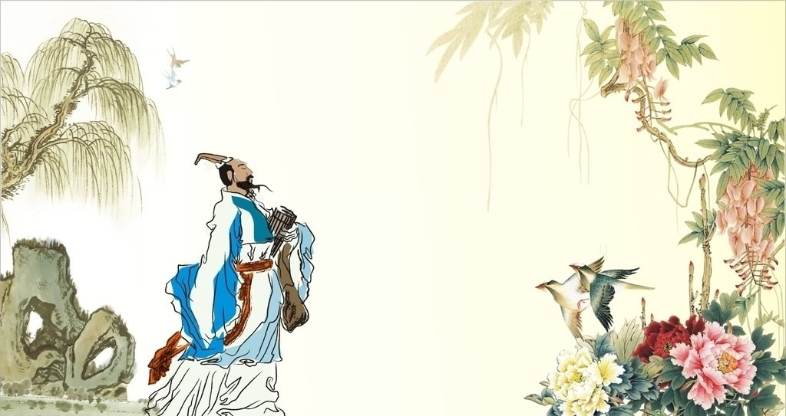

人教版 语文 五年级 上册
12 古诗三首
《示儿》

Slide 3

写作背景
靖康之变后，北宋灭亡。南宋统治者偏安一隅、屈膝求和。陆游深以为耻，念念不忘收复中原。但他从未得到重用，多次罢职闲居，最后回到故乡。他一生壮志未酬，但他的爱国热情始终没有减退，收复中原的信念始终没有动摇。陆游在病榻弥留之际回首平生，百感交集，将北定中原作为遗愿，遂写下《示儿》一诗，这首诗既是他的绝笔，也是他的遗嘱。

Slide 4


朗读视频
自读课文，要求：
1.自由朗读古诗，注意读准字音，读通句子，难读的地方多读几遍。
2.借助课文注释，想一想这首古诗讲述了什么内容？

Slide 5


提示：点击生字进入详细讲解。
我会写
祭
乃
观察生字在田字格中的位置，讨论书写注意事项。

Slide 6
祭
乃
上下结构
半包围结构
独体结构

Slide 7


jì
左上边里面是两点，右上边横撇要小、捺要长。
祭
上边两部分要宽展。
结构：上下
音序：J 部首：示
易错提示：左上是“夕”多一点哦！
组词：祭祀 吊祭
笔画：十一
Notes:
7

Slide 8
nǎi
首笔横稍长，竖折和横折都要短，下边竖折要长、往左拉、笔要重些。
乃
最后一笔是竖撇。
结构：独体字
音序：N 部首：丿
易错提示：最后一笔是撇哦！
组词：乃兄 今乃得之
笔画：二
Notes:
8

Slide 9
学法导读
正确、流利地朗读课文，注意诗句的停顿、语调、重音等，读出节奏的和谐之美。学习时，先借助插图和注释，初步理解诗句的意思。然后再抓住诗中的关键词语和背景资料，来体会诗人所表达的情感。最后有感情地朗读、背诵并默写《示儿》。

Slide 10
指导朗读
示 儿
[宋]陆游
死去/元知//万事空，但悲/不见//九州同。王师/北定//中原日，家祭/无忘//告乃翁。
朗读指导
朗读七言古诗时，一般每句的节奏划分是二/二/三。红字词重读。“//”比“/”停顿时间长一些。

Slide 11
朗读时，可轻读首字“但”，以突出“悲”字。“见”字后要停顿长一些，然后一字一顿地读出“九州同”三字，把诗人难以平静的悲怆心境表达出来。

Slide 12
互动课堂
朗读古诗，思考：
1.这首古诗讲述了什么内容？
2.从古诗中你能体会到作者什么样的感情？

Slide 13
解诗题
这首诗是给儿子的遗嘱。
一起解诗题
示儿
给儿子看

Slide 14

读懂诗歌的题目有助于我们理解诗歌的内容。从这首诗的题目中，你能了解到哪些信息？
“示儿”的意思是给儿子看，据此我们可知这首诗是陆游写给儿子的。我们还可以由此联想：写的是什么？为什么写诗给儿子？
这是课后第2题哦！

Slide 15
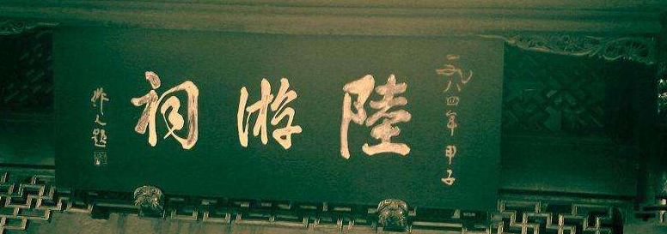
明诗意
死去元知万事空，
同“原”，本来。
一切事情。
这是一个倒装句，正常的语序应该是“元知死去万事空”。
诗意：本来就知道，人死后万事万物都没有了。

Slide 16
但悲不见九州同。
国家统一
一个“悲”字，点出作者的遗憾。
只，只是。
奋斗一生，仍不见国家统一
诗意：只是痛心没能看见全国统一。

Slide 17
诗的前两句：元”和“原”都有“原来”、“本来”的意思，可以通用。 “死去元知万事空”也可以写作“死去原知万事空”。但是，诗文用字应尽量避免重复，该诗第三句“王师北定中原日”中另有一个“原”字，所以第一句还是以用“元”字为好。这一句中的“悲”字是句眼。

Slide 18
宋朝的军队。
平定北方。
淮河以北被金人侵占的地区。
王师北定中原日，
家祭无忘告乃翁。
你们的父亲。
祭祀家中先人。
不要。
“北定”，点出作者对定能收复失地的信心。

Slide 19
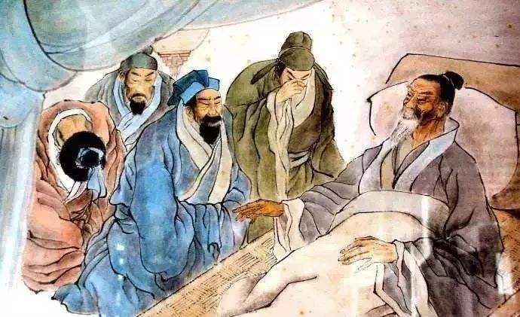
诗意：当大宋军队收复了中原失地的那一天时，你们举行家祭时不要忘了告诉我！

Slide 20
诗的后两句：“家祭无忘告乃翁”是本诗四句中的核心，诗人临终时心中不能了却的，不是个人的生死，不是死后的家事，不是与亲人诀别的痛苦，而是中原还未平定，反映出诗人渴望尽早收复中原、统一祖国领土的迫切心情。

Slide 21
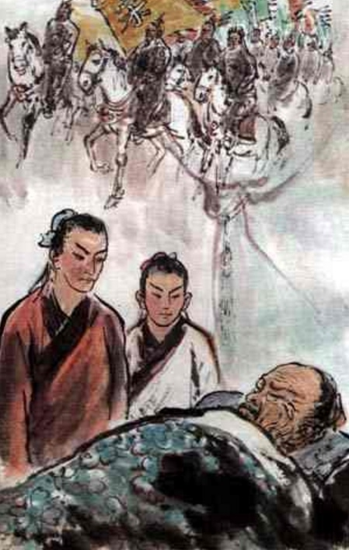
示 儿
【宋】陆游
死去元知万事空，但悲不见九州同。
王师北定中原日，家祭无忘告乃翁。
诗意：本来就知道，人死后万事万物都没有了，只是痛心没有亲眼看见全国统一。南宋朝廷的军队向北进军平定中原那一天，在家祭时千万不要忘记告诉你们的父亲。

Slide 22
悟诗情
想象“九州不同”时的社会是什么样的？
“九州不同”时土地荒芜，老百姓拖儿带女背井离乡，房屋倒塌，路边常常有饿死的人的尸骨；入侵者骑着高头大马，耀武扬威，随意挥动着鞭子抽向正在做苦力的人，可是他们却不敢怒也不敢言……

Slide 23
这首诗表达了诗人怎样的感情？最能表达感情的是哪一句？
这首诗表达了诗人渴望尽早收复中原统一祖国领土的迫切心情，最能表达感情的是 “家祭无忘告乃翁”。

Slide 24
让我们带着对诗意的理解再次朗读诗歌。
示 儿
[宋]陆游
死去/元知//万事空，
但悲/不见//九州同。
王师/北定//中原日，
家祭/无忘//告乃翁。
朗读指导
读这首诗，要在悲伤遗憾中展现对未来的坚定信念。

Slide 25
课文图示
毕生的事—— 不见九州同
热爱祖国
示儿
盼望与嘱咐——王师北定中原

Slide 26
主题感悟
《示儿》是诗人临终写给儿子的遗嘱，表达了诗人渴望收复失地、统一祖国的强烈的爱国情怀。

Slide 27
独特感悟
天下兴亡，匹夫有责。当我们的国家被外敌入侵，当我们的同胞被外族欺辱，哪一个中华儿女不为之心痛？在这首诗中，诗人们以饱满的笔墨抒发了内心深处强烈的爱国情怀。 这伟大的爱国情怀永远激励着我们不断向前。

Slide 29


